Slide 1

PROGRAMOWANIE URZĄDZEŃ
MOBILNYCH 2
WYKŁAD 2
Wprowadzenie do Wielowątkowości: Coroutines

Slide 2

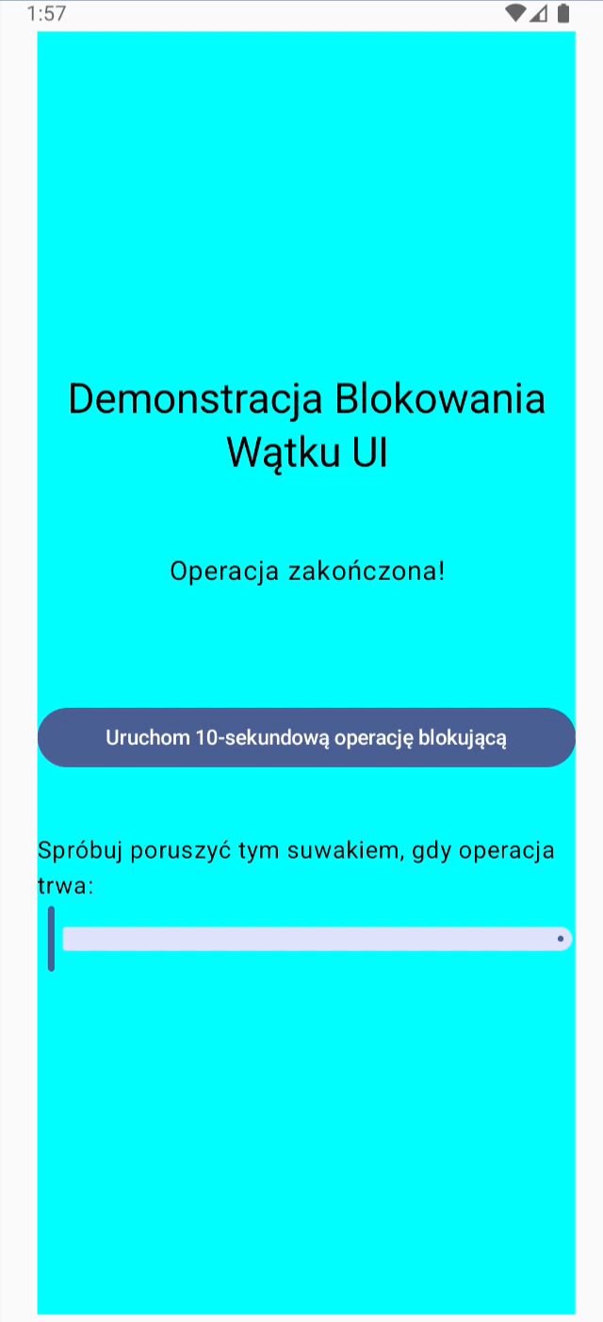
Blokowanie Wątku Głównego
Gdy długa, synchroniczna operacja jest wykonywana bezpośrednio w odpowiedzi na interakcję użytkownika aplikacja (i całe urządzenie) przestaje być responsywna.

Slide 3
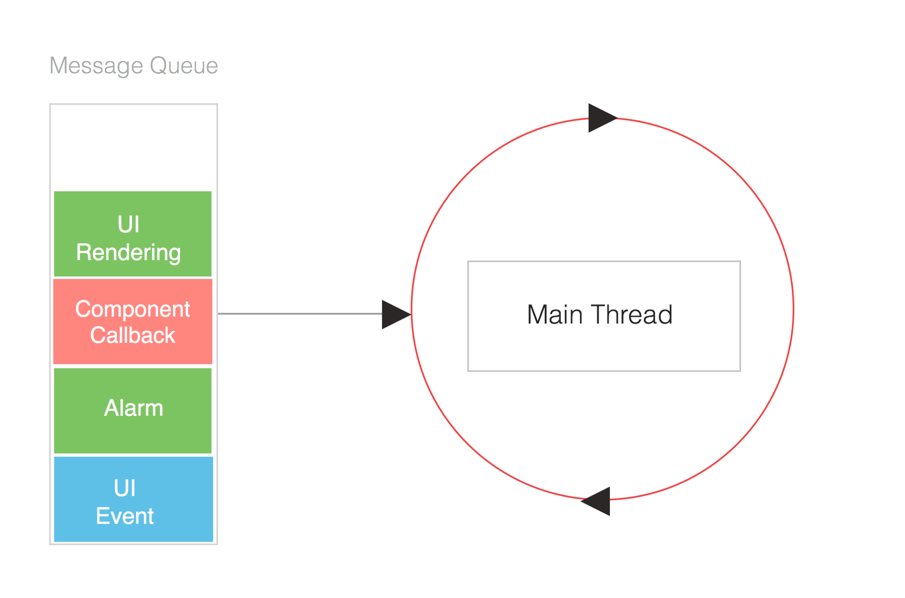
Blokowanie Wątku Głównego
Gdy długa, synchroniczna operacja jest wykonywana bezpośrednio w odpowiedzi na interakcję użytkownika aplikacja (i całe urządzenie) przestaje być responsywna.
https://hvasconcelos.github.io/articles/Offloading-work-from-the-UI-Thread

Slide 4
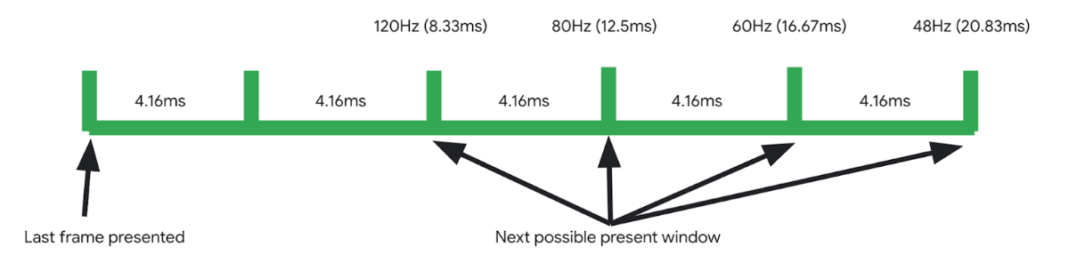
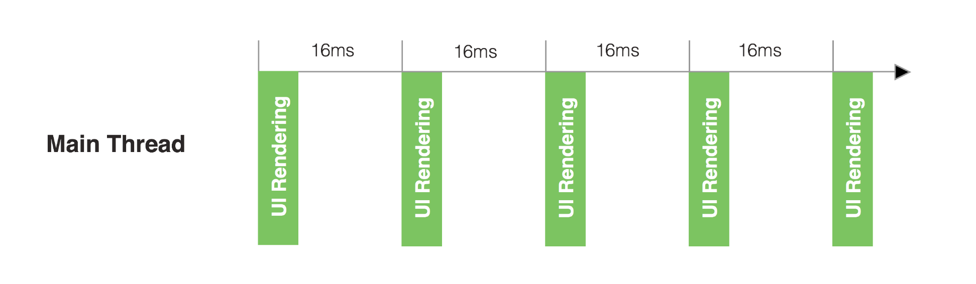
Blokowanie Wątku Głównego
Gdy długa, synchroniczna operacja jest wykonywana bezpośrednio w odpowiedzi na interakcję użytkownika aplikacja (i całe urządzenie) przestaje być responsywna.
https://hvasconcelos.github.io/articles/Offloading-work-from-the-UI-Thread

Slide 5
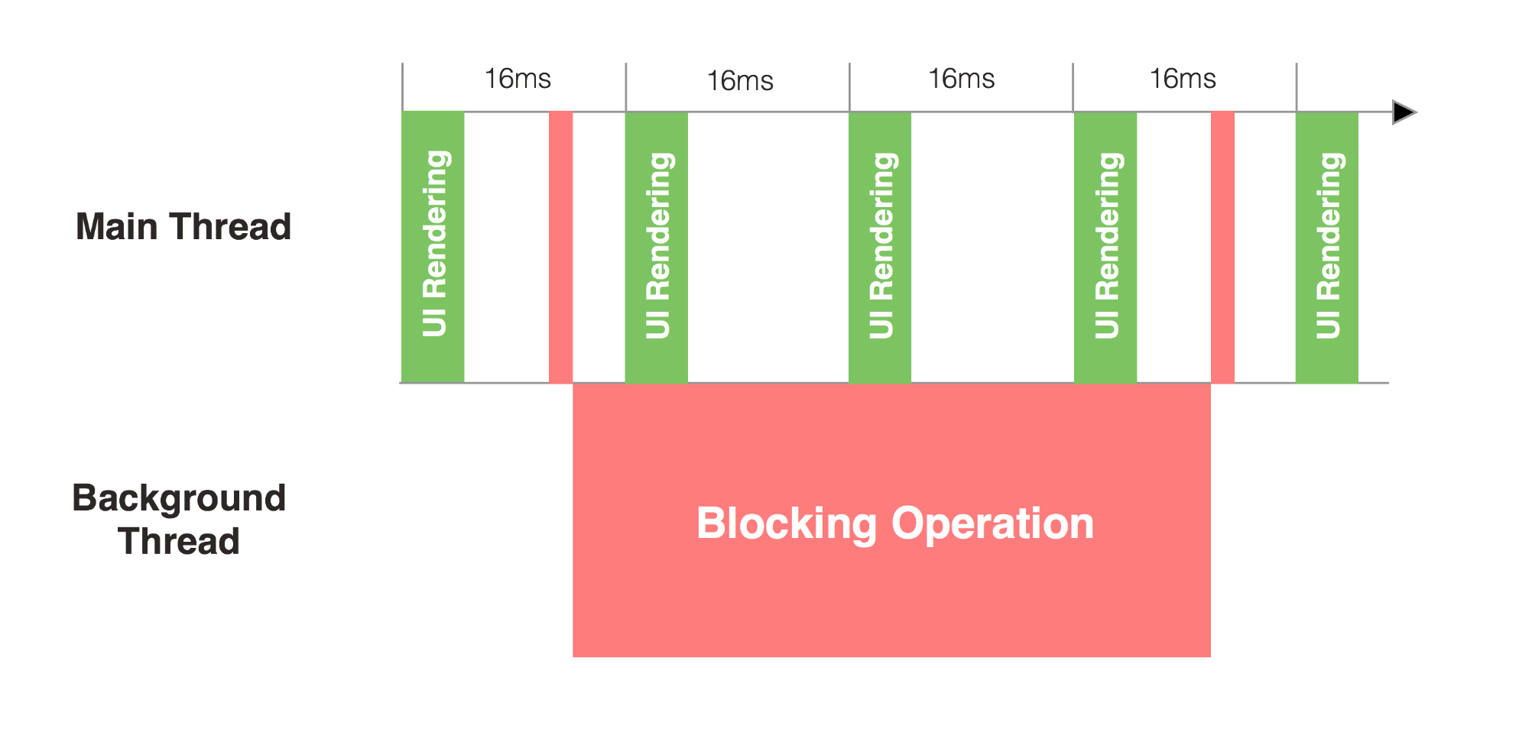
Blokowanie Wątku Głównego
Gdy długa, synchroniczna operacja jest wykonywana bezpośrednio w odpowiedzi na interakcję użytkownika aplikacja (i całe urządzenie) przestaje być responsywna.
https://hvasconcelos.github.io/articles/Offloading-work-from-the-UI-Thread

Slide 6
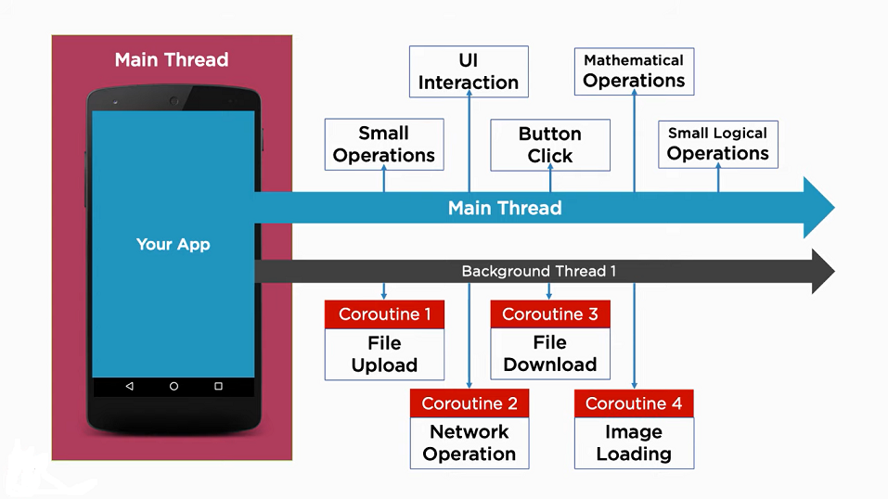
Coroutines
Gdy długa, synchroniczna operacja jest wykonywana bezpośrednio w odpowiedzi na interakcję użytkownika aplikacja (i całe urządzenie) przestaje być responsywna.
medium.com%2F%40mkcode0323%2Fthread-vs-coroutines-choosing-the-right-concurrency-approach-in-kotlin-android-3a56368d9768

Slide 7
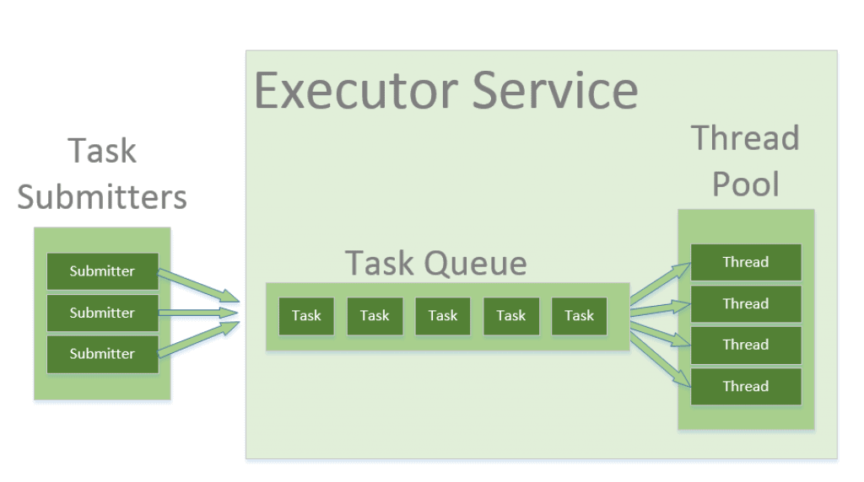
Coroutines
Gdy długa, synchroniczna operacja jest wykonywana bezpośrednio w odpowiedzi na interakcję użytkownika aplikacja (i całe urządzenie) przestaje być responsywna.
medium.com%2F%40mkcode0323%2Fthread-vs-coroutines-choosing-the-right-concurrency-approach-in-kotlin-android-3a56368d9768

Slide 8
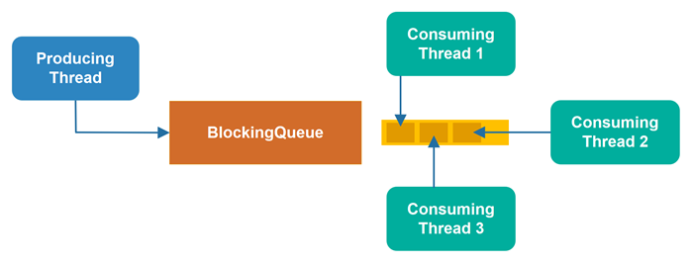
Coroutines
Gdy długa, synchroniczna operacja jest wykonywana bezpośrednio w odpowiedzi na interakcję użytkownika aplikacja (i całe urządzenie) przestaje być responsywna.
https://jenkov.com/tutorials/java-concurrency/thread-congestion.html

Slide 9
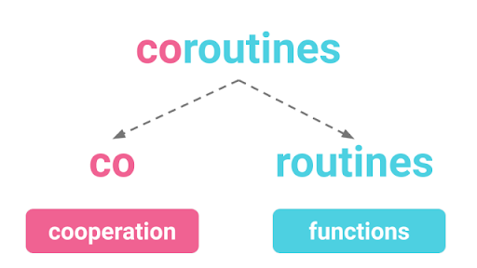
Coroutines
Gdy długa, synchroniczna operacja jest wykonywana bezpośrednio w odpowiedzi na interakcję użytkownika aplikacja (i całe urządzenie) przestaje być responsywna.
http://www.igfasouza.com/blog/coroutines/

Slide 10
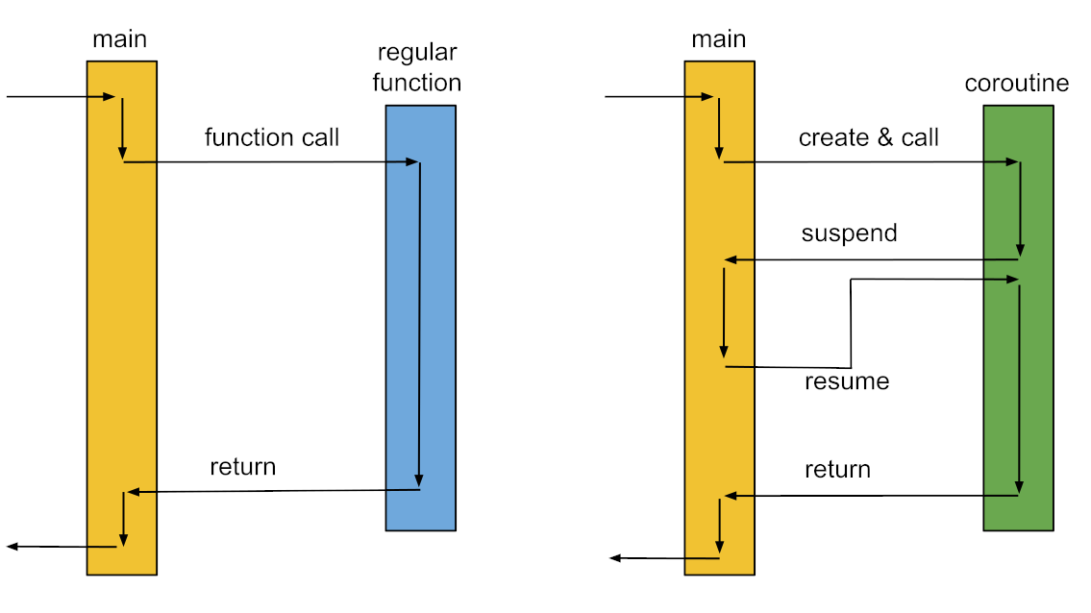
Coroutines
Gdy długa, synchroniczna operacja jest wykonywana bezpośrednio w odpowiedzi na interakcję użytkownika aplikacja (i całe urządzenie) przestaje być responsywna.
https://blog.eiler.eu/posts/20210512

Slide 11
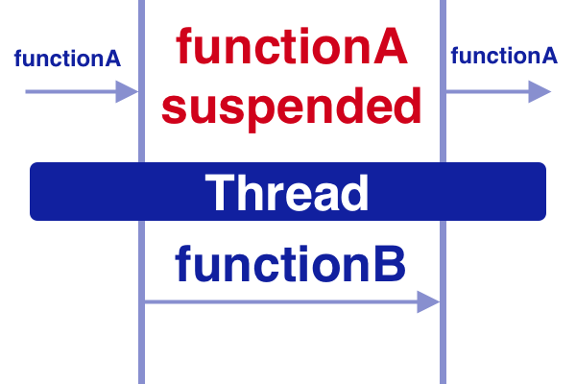
suspend fun
W poprzednim przykładzie widzieliśmy, że Thread.sleep() blokuje aplikację. Rozwiązaniem jest użycie mechanizmu, który pozwala 'zapauzować' zadanie bez͏͏͏ blokowania wątku. Do tego służą funkcje oznaczone słowem kluczowym suspend.
https://outcomeschool.com/blog/suspend-function-in-kotlin-coroutines

Slide 12
suspend fun
W poprzednim przykładzie widzieliśmy, że Thread.sleep() blokuje aplikację. Rozwiązaniem jest użycie mechanizmu, który pozwala 'zapauzować' zadanie bez͏͏͏ blokowania wątku. Do tego służą funkcje oznaczone słowem kluczowym suspend.
Thread.sleep(10000) | delay(10000)
Blokuje cały wątek | Zawiesza tylko korutynę
Nikt inny nie może używać wątku | Wątek jest zwalniany
Powoduje zamrożenie ui jeżeli użyte na wątku głównym | Ui pozostaje w pełni responsywne

Slide 13
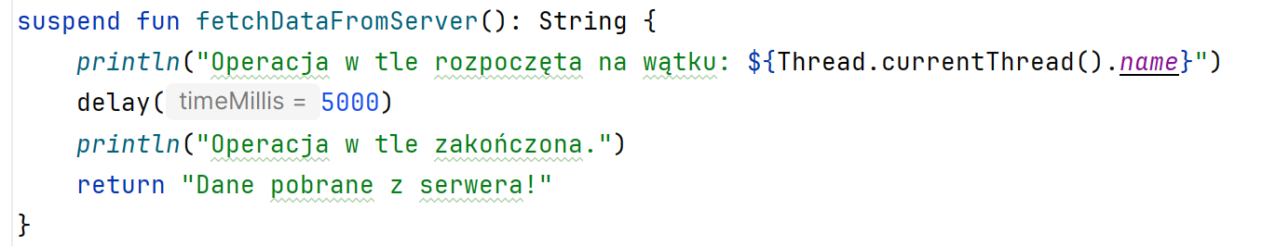
suspend fun
Funkcja z możliwością zawieszenia wykonania
suspend fun może być wywołana wewnątrz innej suspend fun

Slide 14
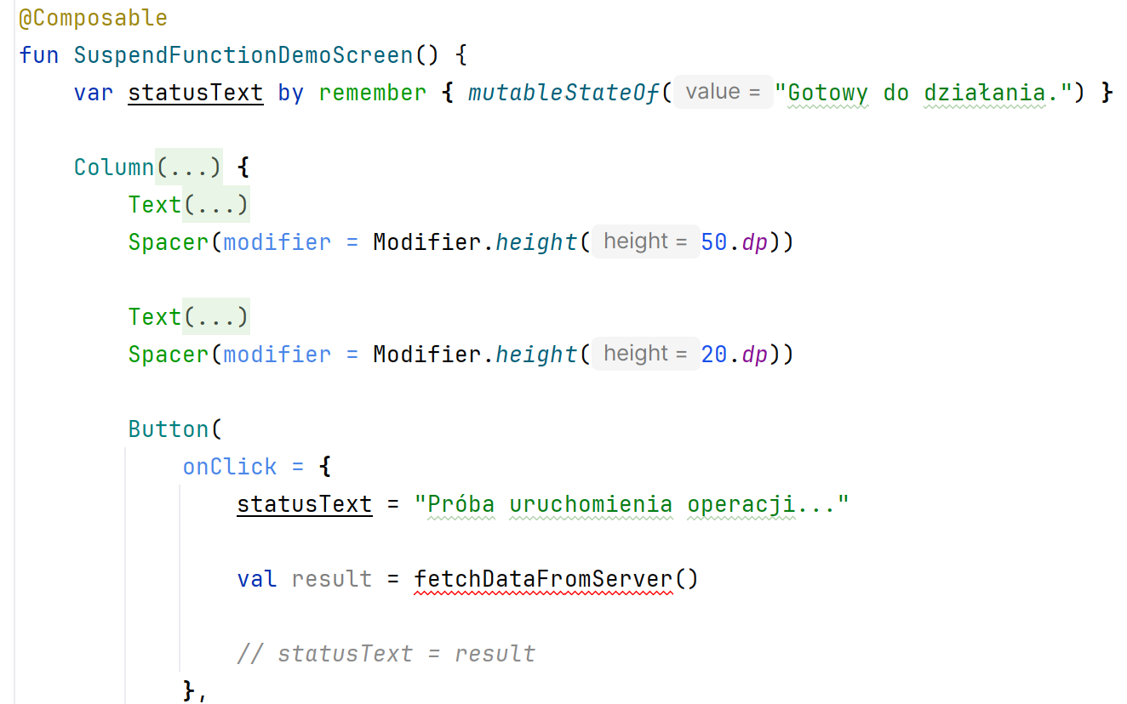
suspend fun
Suspend function 'suspend fun fetchDataFromServer(): String' can only be called from a coroutine or another suspend function.

Slide 15
suspend fun
Suspend function 'suspend fun fetchDataFromServer(): String' can only be called from a coroutine or another suspend function.
Kotlin chroni nas przed przypadkowym wywołaniem potencjalnie długiej, zawieszalnej operacji w miejscu, które nie jest do tego przygotowane. Zwykły blok onClick nie wie, jak zarządzać 'pauzowaniem' i 'wznawianiem' funkcji.

Slide 16
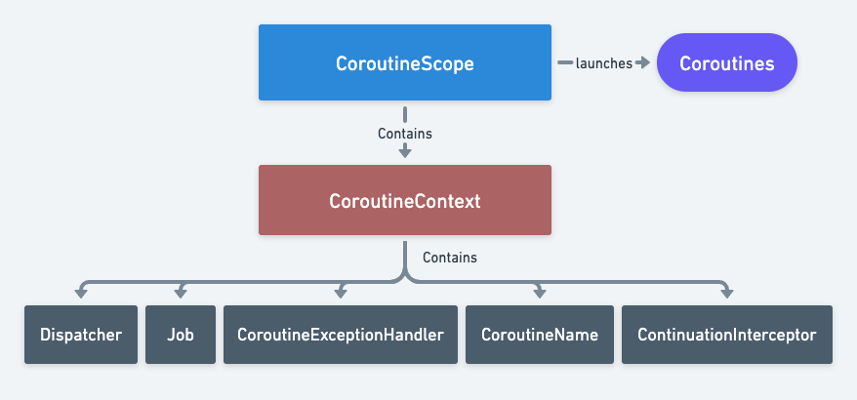
Coroutine Scope
Teraz musimy stworzyć odpowiednie środowisko uruchomieniowe dla funkcji suspend. Tym środowiskiem jest CoroutineScope, a narzędziem do startu – konstruktor launch.
proandroiddev.com/kotlin-coroutines-101-async-programming-in-practice-062b359d502b?gi=a2df197e28b8

Slide 17
Coroutine Scope
Teraz musimy stworzyć odpowiednie środowisko uruchomieniowe dla funkcji suspend. Tym środowiskiem jest CoroutineScope, a narzędziem do startu – konstruktor launch.
proandroiddev.com/kotlin-coroutines-101-async-programming-in-practice-062b359d502b?gi=a2df197e28b8
CoroutineScope jest jak nadzorca na placu budowy. Kiedy kończy się dzień pracy (np. zamykamy ekran), nadzorca upewnia się, że wszyscy robotnicy (korutyny) poszli do domu. Nikt nie zostaje po godzinach i nie powoduje problemów (wycieków pamięci).

Slide 18
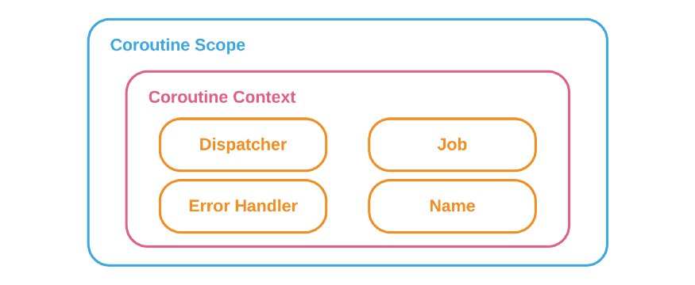
Coroutine Scope
https://write.agrevolution.in/kotlin-coroutines-part-3-coroutine-context-bd5543389190
CoroutineContext to zbiór zasad i konfiguracji, które definiują, jak i gdzie dana korutyna ma być wykonana. Określa on jej zachowanie, na przykład na którym wątku powinna działać i jak zarządzać jej cyklem życia.

Slide 19
Coroutine Scope
https://write.agrevolution.in/kotlin-coroutines-part-3-coroutine-context-bd5543389190
CoroutineContext to zbiór zasad i konfiguracji, które definiują, jak i gdzie dana korutyna ma być wykonana. Określa on jej zachowanie, na przykład na którym wątku powinna działać i jak zarządzać jej cyklem życia.
CoroutineContext jest zestawem instrukcji, narzędzi i przydziałem do miejsca pracy, który każdy pracownik otrzymuje.

Slide 20
Coroutine Scope
https://write.agrevolution.in/kotlin-coroutines-part-3-coroutine-context-bd5543389190
CoroutineContext to zbiór zasad i konfiguracji, które definiują, jak i gdzie dana korutyna ma być wykonana. Określa on jej zachowanie, na przykład na którym wątku powinna działać i jak zarządzać jej cyklem życia.
CoroutineContext jest zestawem instrukcji, narzędzi i przydziałem do miejsca pracy, który każdy pracownik otrzymuje.
Każda korutyna uruchomiona w danym zakresie (scope) dziedziczy jego kontekst, czyli jego "regulamin pracy".

Slide 21
Coroutine Scope
https://write.agrevolution.in/kotlin-coroutines-part-3-coroutine-context-bd5543389190
Job: Reprezentuje cykl życia i stan zadania korutyny. To jej "karta identyfikacyjna". CoroutineScope używa Job do śledzenia korutyny – anulowania, sprawdzania, czy jest aktywna itp.

Slide 22
Coroutine Scope
https://write.agrevolution.in/kotlin-coroutines-part-3-coroutine-context-bd5543389190
Job: Reprezentuje cykl życia i stan zadania korutyny. To jej "karta identyfikacyjna". CoroutineScope używa Job do śledzenia korutyny – anulowania, sprawdzania, czy jest aktywna itp.
CoroutineDispatcher: Określa, na którym wątku (lub puli wątków) korutyna ma wykonać swoją pracę. To jest jej "przydział do miejsca pracy".

Slide 23
Coroutine Scope
https://write.agrevolution.in/kotlin-coroutines-part-3-coroutine-context-bd5543389190
Job: Reprezentuje cykl życia i stan zadania korutyny. To jej "karta identyfikacyjna". CoroutineScope używa Job do śledzenia korutyny – anulowania, sprawdzania, czy jest aktywna itp.
CoroutineDispatcher: Określa, na którym wątku (lub puli wątków) korutyna ma wykonać swoją pracę. To jest jej "przydział do miejsca pracy".
Dispatchers.Main: Wątek główny Androida, jedyny, na którym można bezpiecznie modyfikować UI.
Dispatchers.IO: Pula wątków zoptymalizowana pod operacje wejścia-wyjścia (I/O), takie jak odczyt z sieci czy bazy danych.
Dispatchers.Default: Pula wątków do zadań intensywnie obciążających procesor (CPU), np. sortowanie dużej listy.

Slide 24
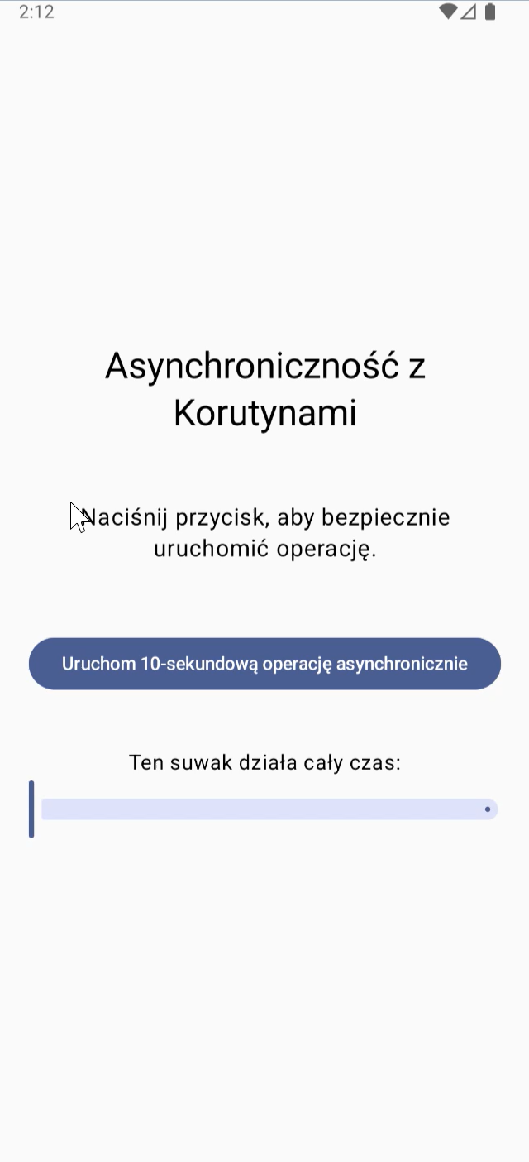
Asynchroniczność

Slide 25
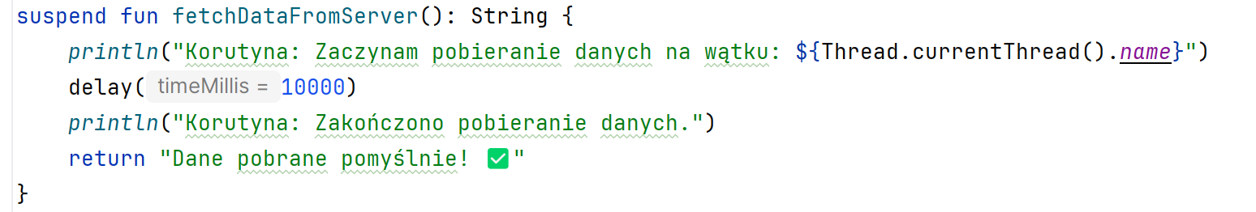
Asynchroniczność

Slide 26
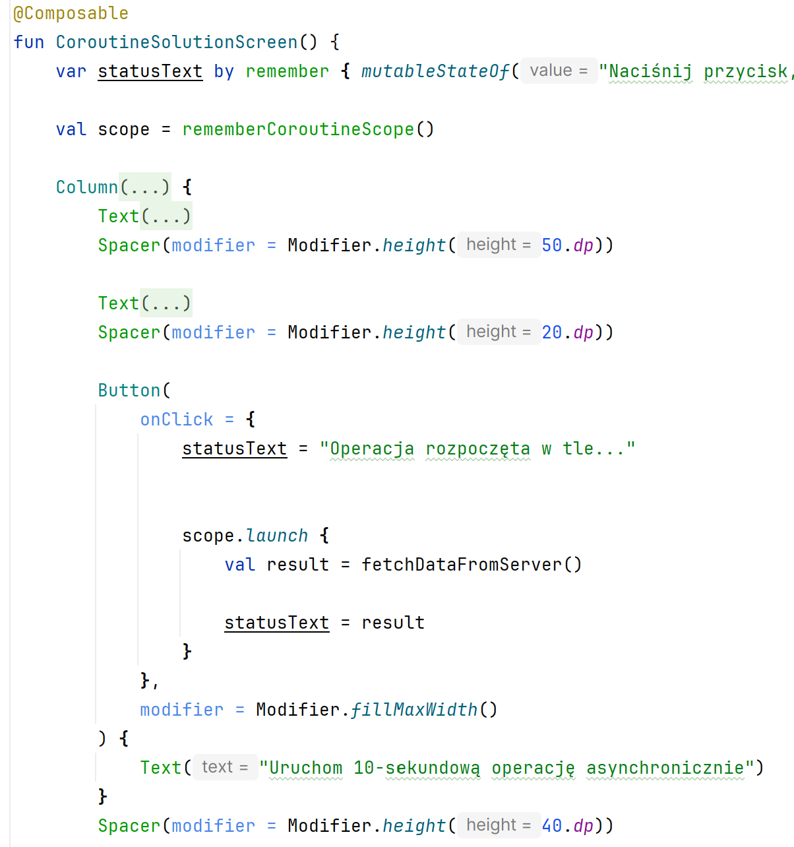
Asynchroniczność
Używamy rememberCoroutineScope(), aby uzyskać zakres powiązany z cyklem życia naszego komponentu. Funkcja jest Lifecycle-aware – automatycznie anuluje wszystkie uruchomione w nim korutyny, gdy ten komponent zniknie z ekranu.
Inaczej mówiąc, jest to mechanizm automatycznego sprzątania, który zapobiega wyciekom pamięci i błędom.

Slide 27
Asynchroniczność
Używamy rememberCoroutineScope(), aby uzyskać zakres powiązany z cyklem życia naszego komponentu. Funkcja jest Lifecycle-aware – automatycznie anuluje wszystkie uruchomione w nim korutyny, gdy ten komponent zniknie z ekranu.
Inaczej mówiąc, jest to mechanizm automatycznego sprzątania, który zapobiega wyciekom pamięci i błędom.
Następnie wywołujemy launch. Jego głównym celem jest inicjowanie operacji, od których nie oczekujemy bezpośredniego zwrotu wyniku. Działa na zasadzie "odpal i zapomnij" (fire-and-forget).
Rozkazujemy nadzorcy (scope) uruchomienie nowego pracownika (coroutine) i zleć mu wykonanie bloku kodu.

Slide 28
Asynchroniczność
Używamy rememberCoroutineScope(), aby uzyskać zakres powiązany z cyklem życia naszego komponentu. Funkcja jest Lifecycle-aware – automatycznie anuluje wszystkie uruchomione w nim korutyny, gdy ten komponent zniknie z ekranu.
Inaczej mówiąc, jest to mechanizm automatycznego sprzątania, który zapobiega wyciekom pamięci i błędom.
Następnie wywołujemy launch. Jego głównym celem jest inicjowanie operacji, od których nie oczekujemy bezpośredniego zwrotu wyniku. Działa na zasadzie "odpal i zapomnij" (fire-and-forget).
Rozkazujemy nadzorcuy (scope) uruchomienie nowego pracownika (coroutine) i zleć mu wykonanie bloku kodu.
Ponieważ jesteśmy już wewnątrz korutyny, możemy bez problemu wywołać naszą funkcję suspend. Kompilator jest zadowolony.

Slide 29
Asynchroniczność
Używamy rememberCoroutineScope(), aby uzyskać zakres powiązany z cyklem życia naszego komponentu. Funkcja jest Lifecycle-aware – automatycznie anuluje wszystkie uruchomione w nim korutyny, gdy ten komponent zniknie z ekranu.
Inaczej mówiąc, jest to mechanizm automatycznego sprzątania, który zapobiega wyciekom pamięci i błędom.
launch zadba o to, by ta aktualizacja odbyła się w bezpieczny sposób na wątku głównym.
Następnie wywołujemy launch. Jego głównym celem jest inicjowanie operacji, od których nie oczekujemy bezpośredniego zwrotu wyniku. Działa na zasadzie "odpal i zapomnij" (fire-and-forget).
Rozkazujemy nadzorcuy (scope) uruchomienie nowego pracownika (coroutine) i zleć mu wykonanie bloku kodu.
Ponieważ jesteśmy już wewnątrz korutyny, możemy bez problemu wywołać naszą funkcję suspend. Kompilator jest zadowolony.

